Slide 1




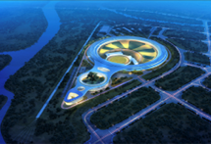
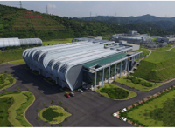

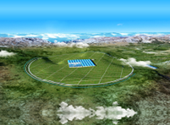
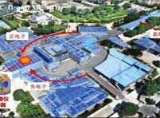

OpenDrSai智能体应用培训
…
熊东波
中国科学院高能物理研究所 计算中心 国家高能物理科学数据中心

Slide 2
Outline
01
OpenDrSai科学智能体平台简介
02
桌面端应用简介
03
网页端应用简介

Slide 3

Part 1
Open DrSai科学智能体平台简介

Slide 4
OpenDrSai-科学智能体Harness
设计逻辑：
  具备自我学习与持续进化能力、可快速接入科学工具、知识、数据、群体智能、易于开发实践等特点。
01 认知与自我学习
需要具备长短期记忆、反馈与自我学习，将专业技能进行积累学习、并用于自我提升。
02 科学资源接入
05 多维度交互
需要能够便捷地接入和使用专业科学工具、数据、知识。
需要适配科研人员终端、桌面、网页等多种交互方式需求。
Open DrSai
科学智能 Harness
03 群体智能
04 系统稳定与安全
需要适应大装置资源分布式部署、多学科知识背景等特点，能够整合不同能力的智能系统。
提供系统运行时的大装置数据安全和运行安全保证、自我运行与稳定保障、故障可追溯等特点。

Slide 5
Open DrSai-多维交互、多场景适用
多端应用设计
Web UI
桌面客户端
TUI 终端
微信/Zulip
REST API
浏览器端图形交互，适配Chrome、Edge等主流环境，轻量化免安装访问。
Win/Mac原生应用，功能完备，支持离线模式与高性能本地计算能力。
纯命令行交互界面，极简高效，专为服务器环境与运维专家设计。
依托IM生态即开即用，支持消息实时推送与移动轻量化协作。
标准化程序接口，支持跨语言调用，赋能第三方系统无缝集成。
OpenDrSai助力智能办公、科研全流程
日常和行政使用
人机交互
科研服务
适用PPT、Word等Office处理，内置公文处理等多种技能和本地安全模型，安全高效
可进行个人知识库和技能构建维护，快速搭建自己的智能工作流
可通过Skills等操作专业科学工具，构建智能的科研流程，如智能BESIII数据分析、分子动力学分析等，可使用Rongzai等多个专业智能体
可在服务器等多端联动

Slide 6
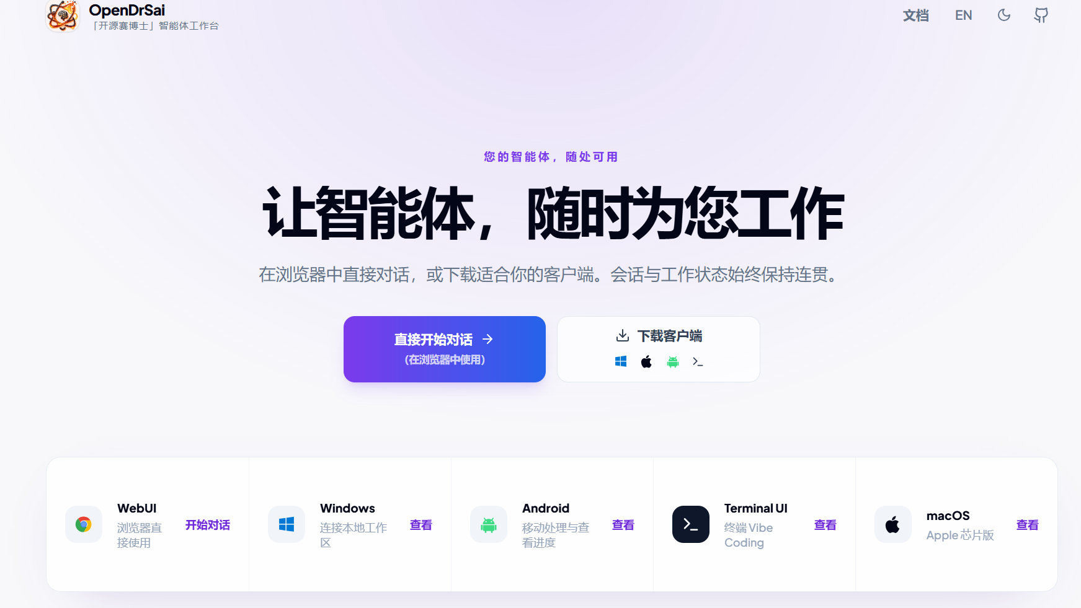
相关资料链接
资源下载界面：https://opendrsai.ihep.ac.cn/welcome
目前仅网页、windows桌面（需要windows10及以上）、TUI，其他功能正在努力开发中

Slide 7
Part 2
桌面端应用简介

Slide 8
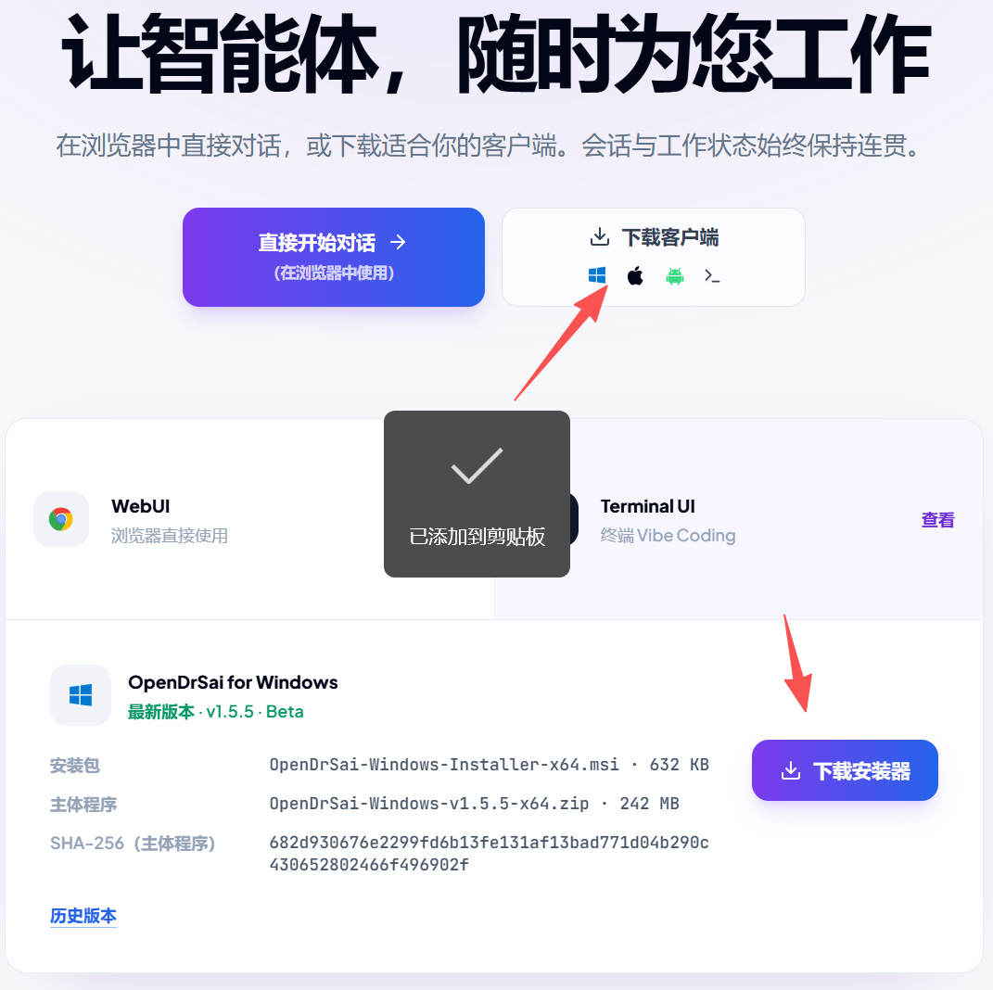
下载安装
最新版本的下载链接：https://opendrsai.ihep.ac.cn/welcome/

Slide 9
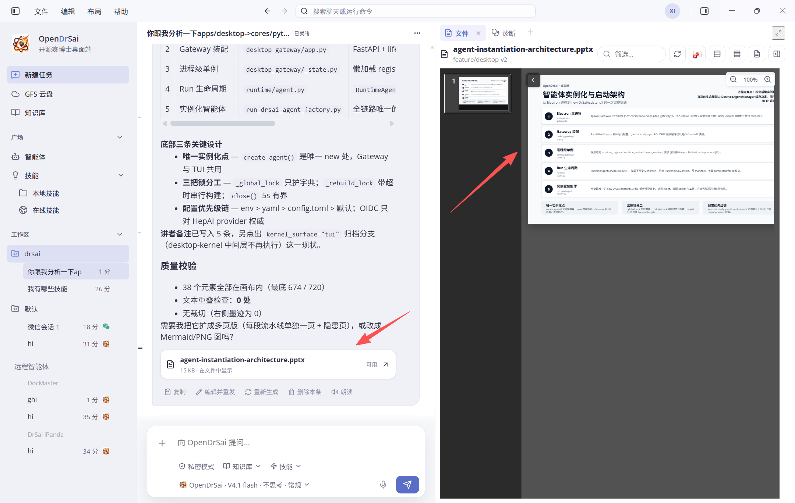
应用实例
写PPT

Slide 10
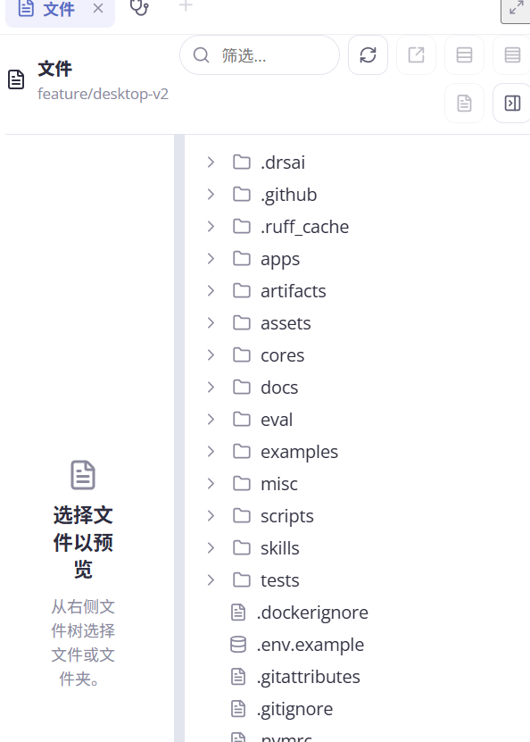
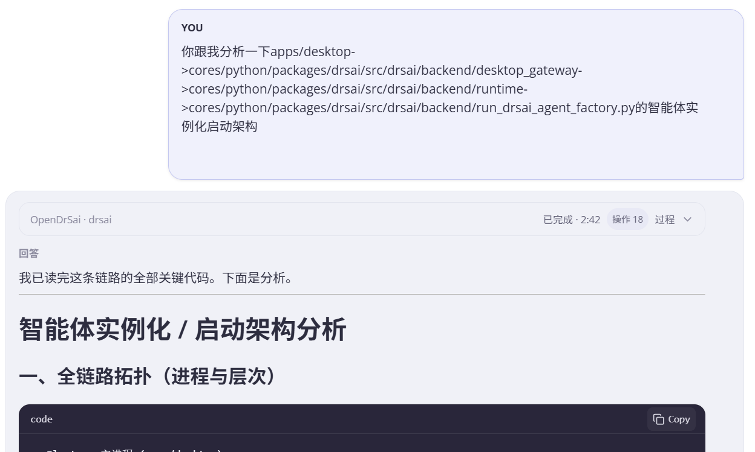
应用实例
分析、改代码文件
打开项目文件夹查看

Slide 11
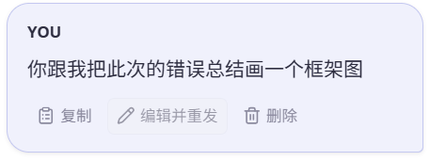
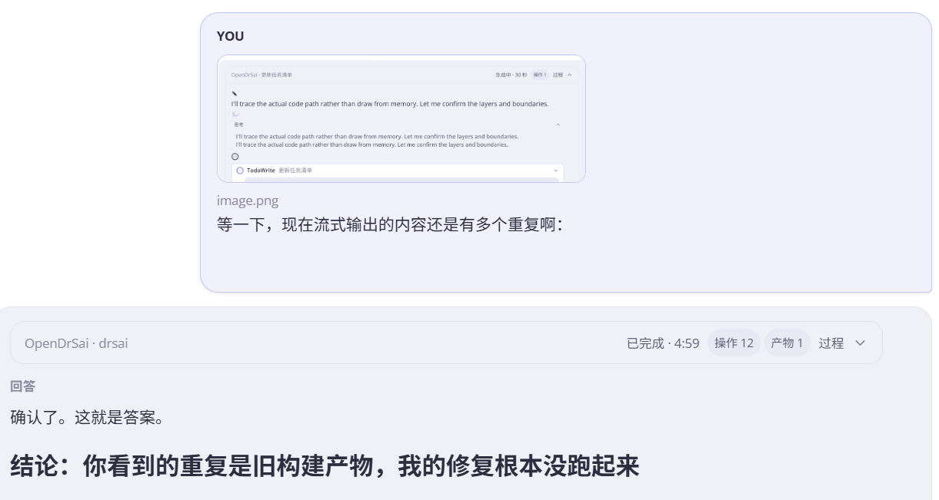
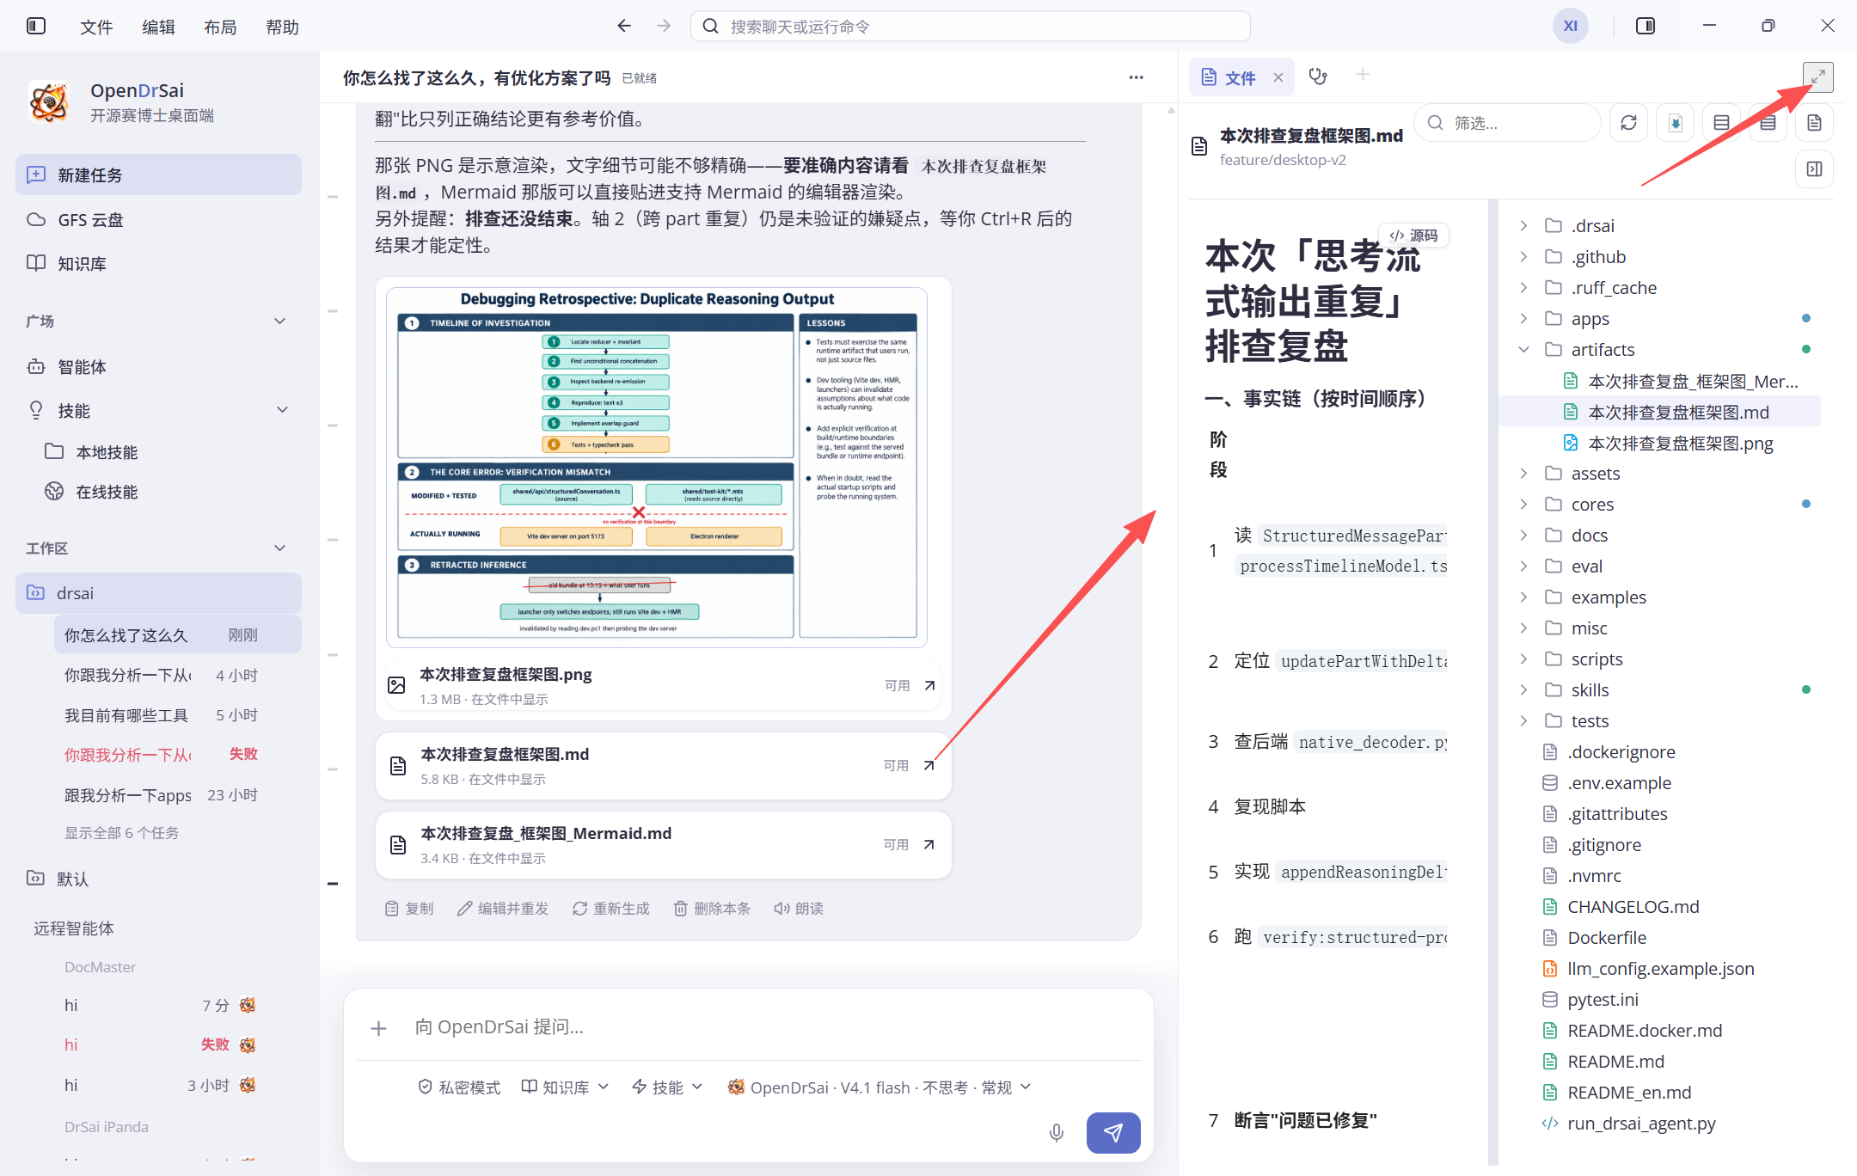
应用实例
图像分析
画图
点击进行全览
点开查看文件预览

Slide 12
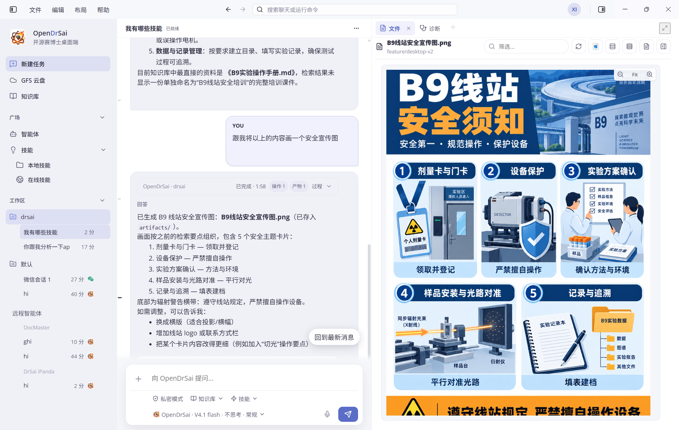
应用实例
画安全手册

Slide 13
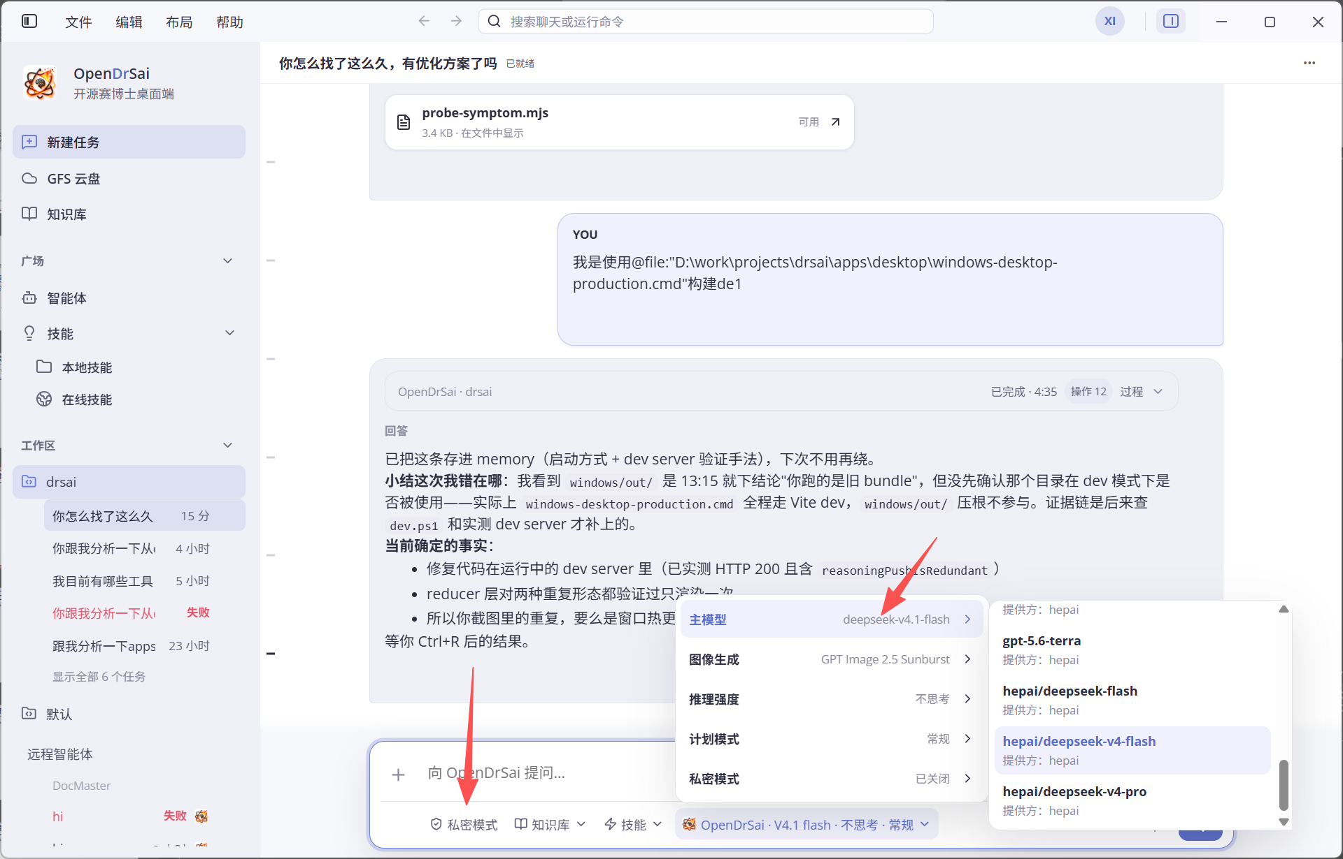
对话与模型配置
主对话界面
模型配置
一键使用高能所本地模型

Slide 14
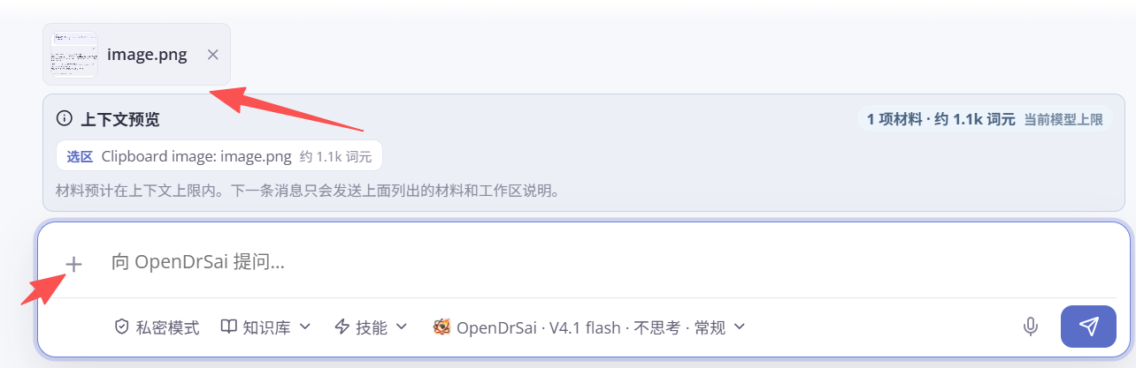
对话与模型配置
对话界面可以通过Crtl+V或者浏览文件路径添加文件让智能体来处理
Crtl+V粘贴截图
添加文件路径

Slide 15
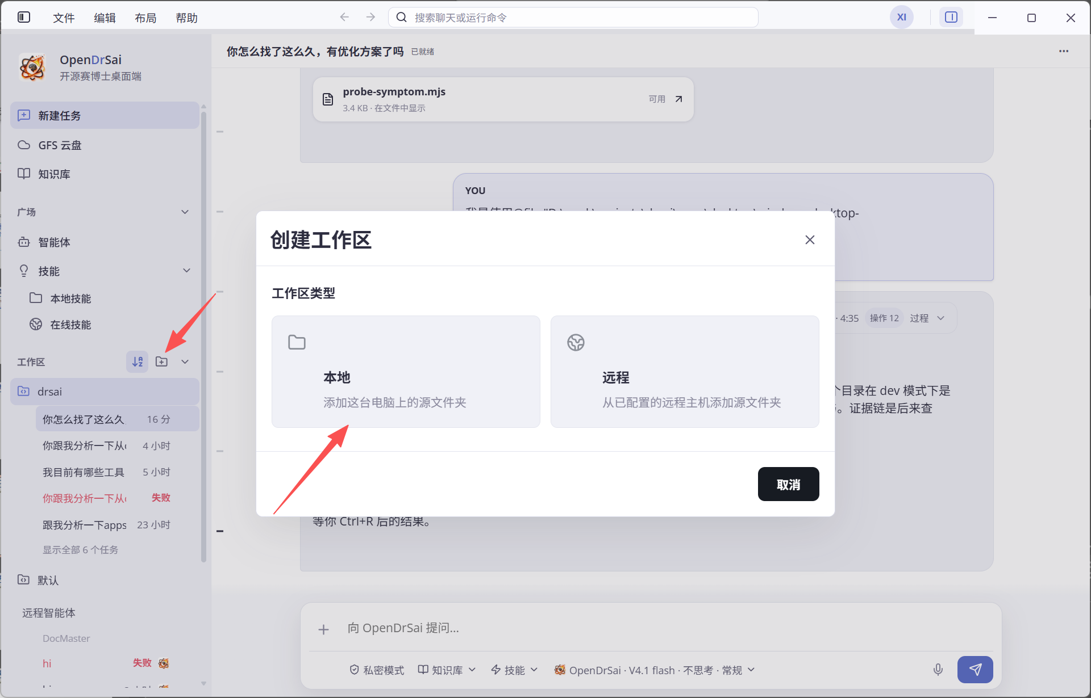
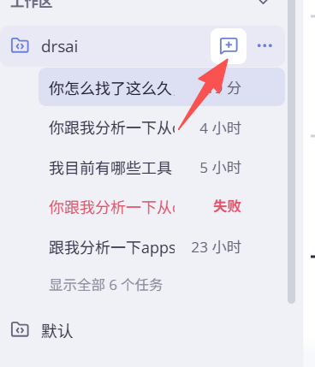
对话与工作区管理
为对话指定工作目录，以便让智能体知道在指定文件夹内安全工作，目前只支持本地哦
在工作区创建新对话
创建新的工作区
浏览工作目录

Slide 16
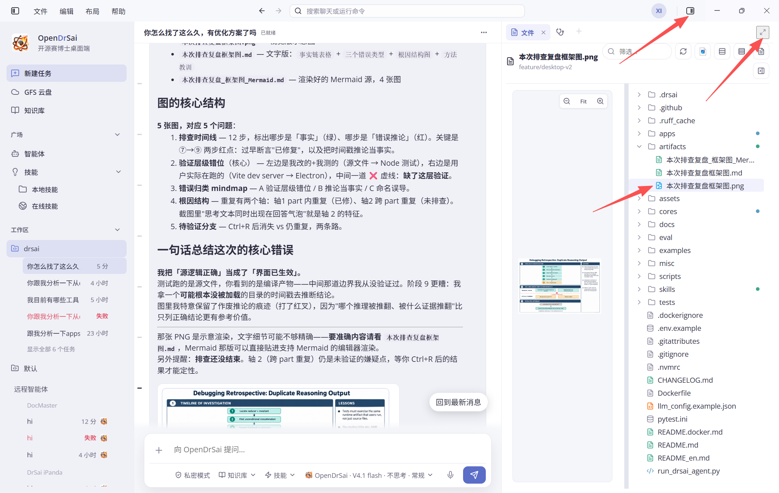
对话与工作区管理
右侧查看工作区目录和文件预览
打开工作区文件目录
目录全览
点击智能体文件输出或者具体进行文件预览

Slide 17
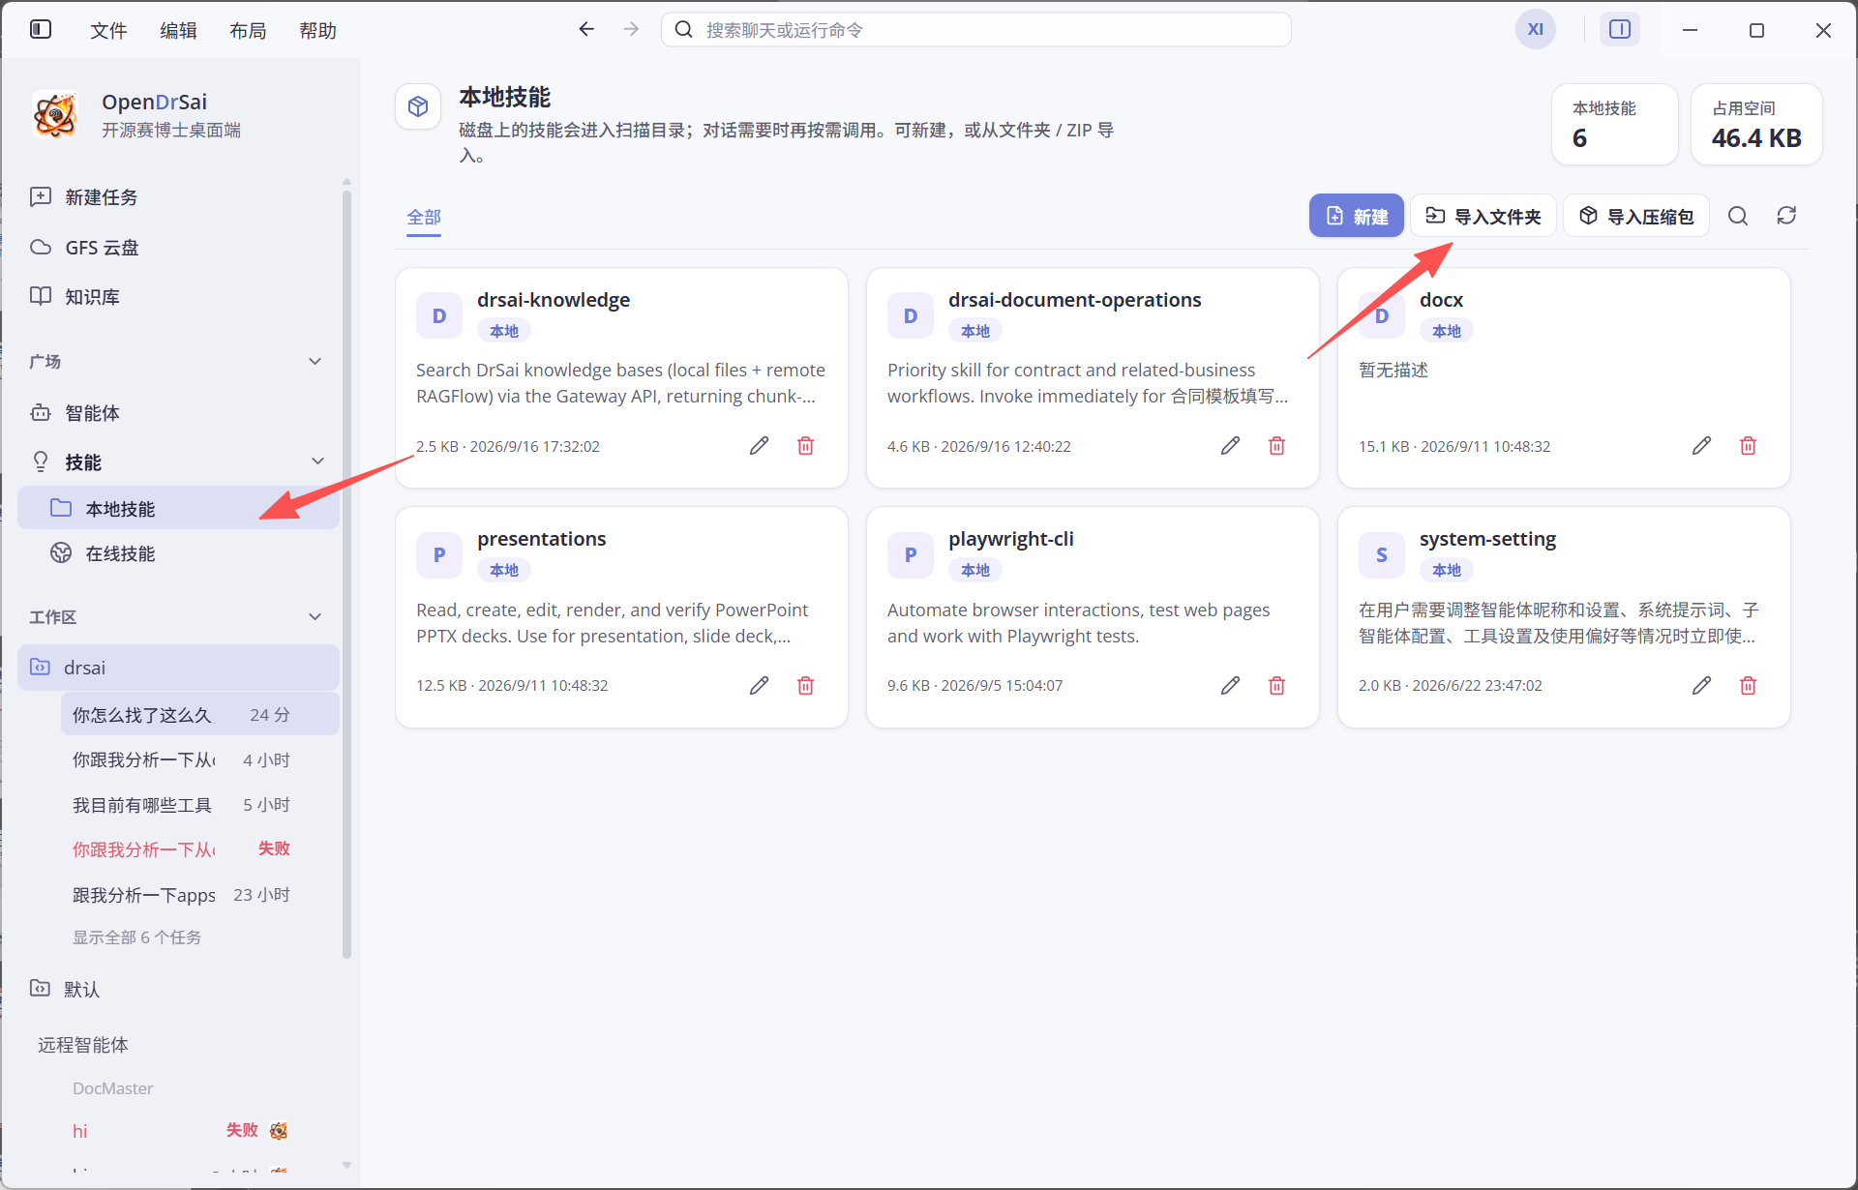
技能使用
可管理本地和OpenDrSai在线技能（本地技能智能加载使用）
点开查看本地技能
上传从其他地方下载的技能文件到本地

Slide 18
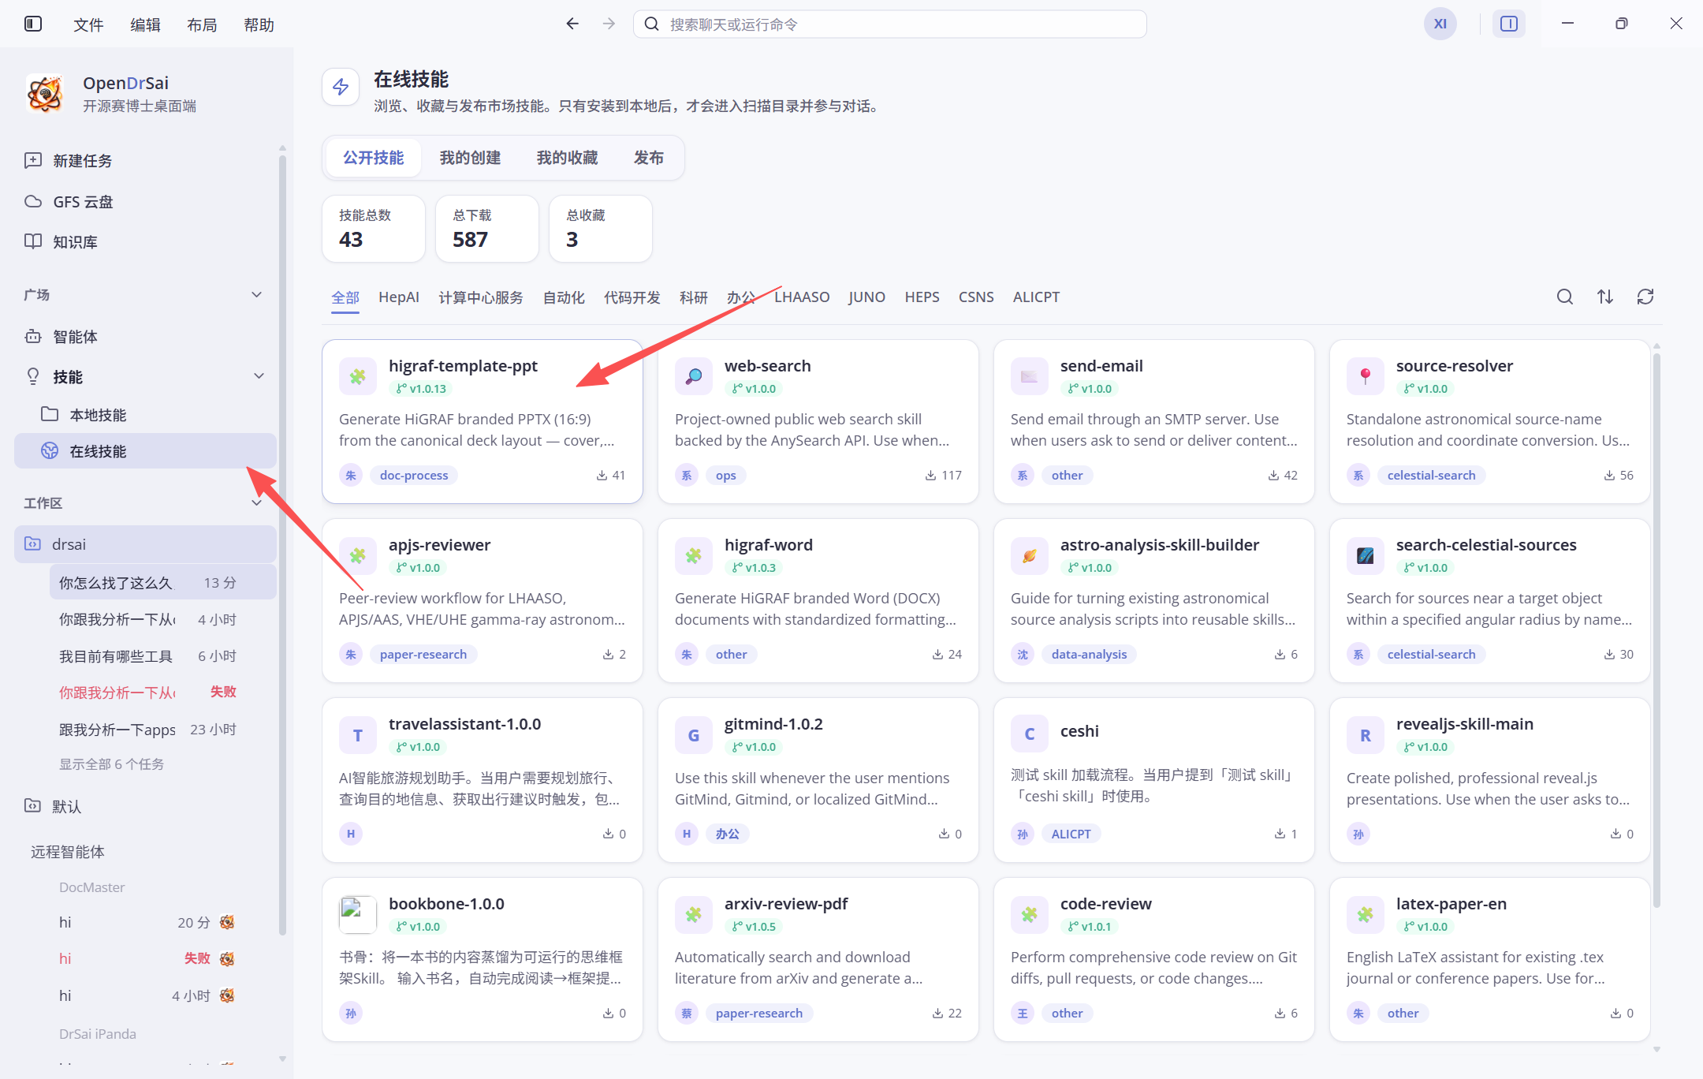
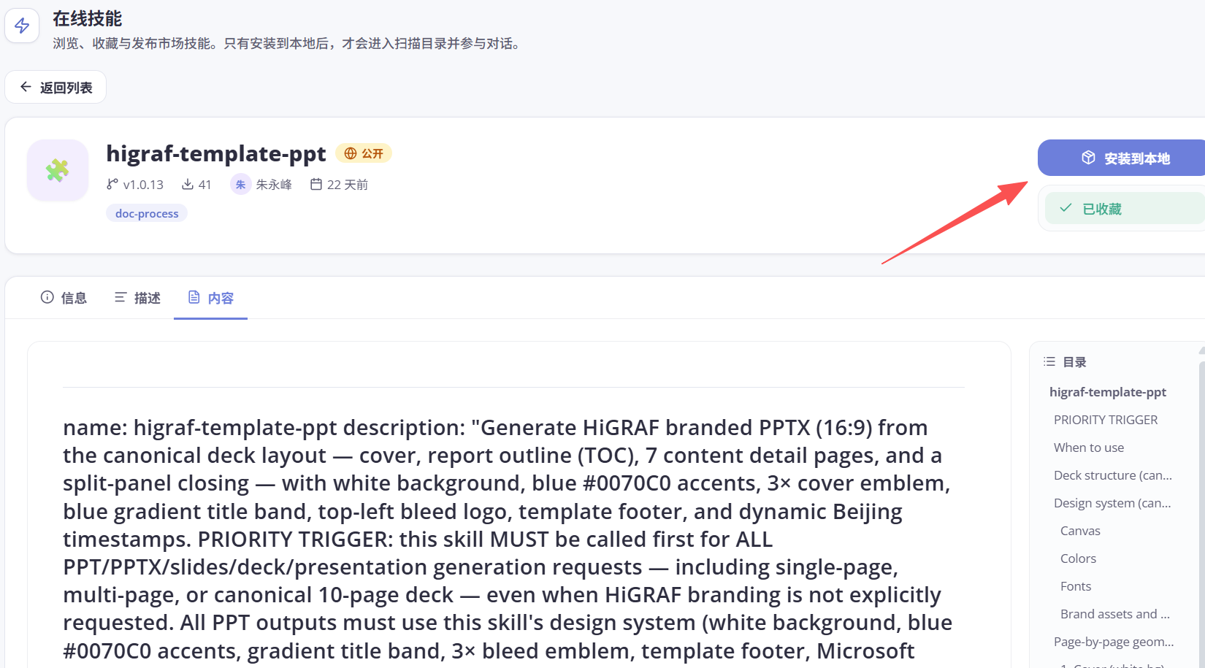
技能使用
可预览、下载、创建OpenDrSai在线技能，但是记住技能不是越多越好，而是越精越好
点击具体卡片查看详情
点击安装到本地
打开OpenDrSai在线技能平台

Slide 19
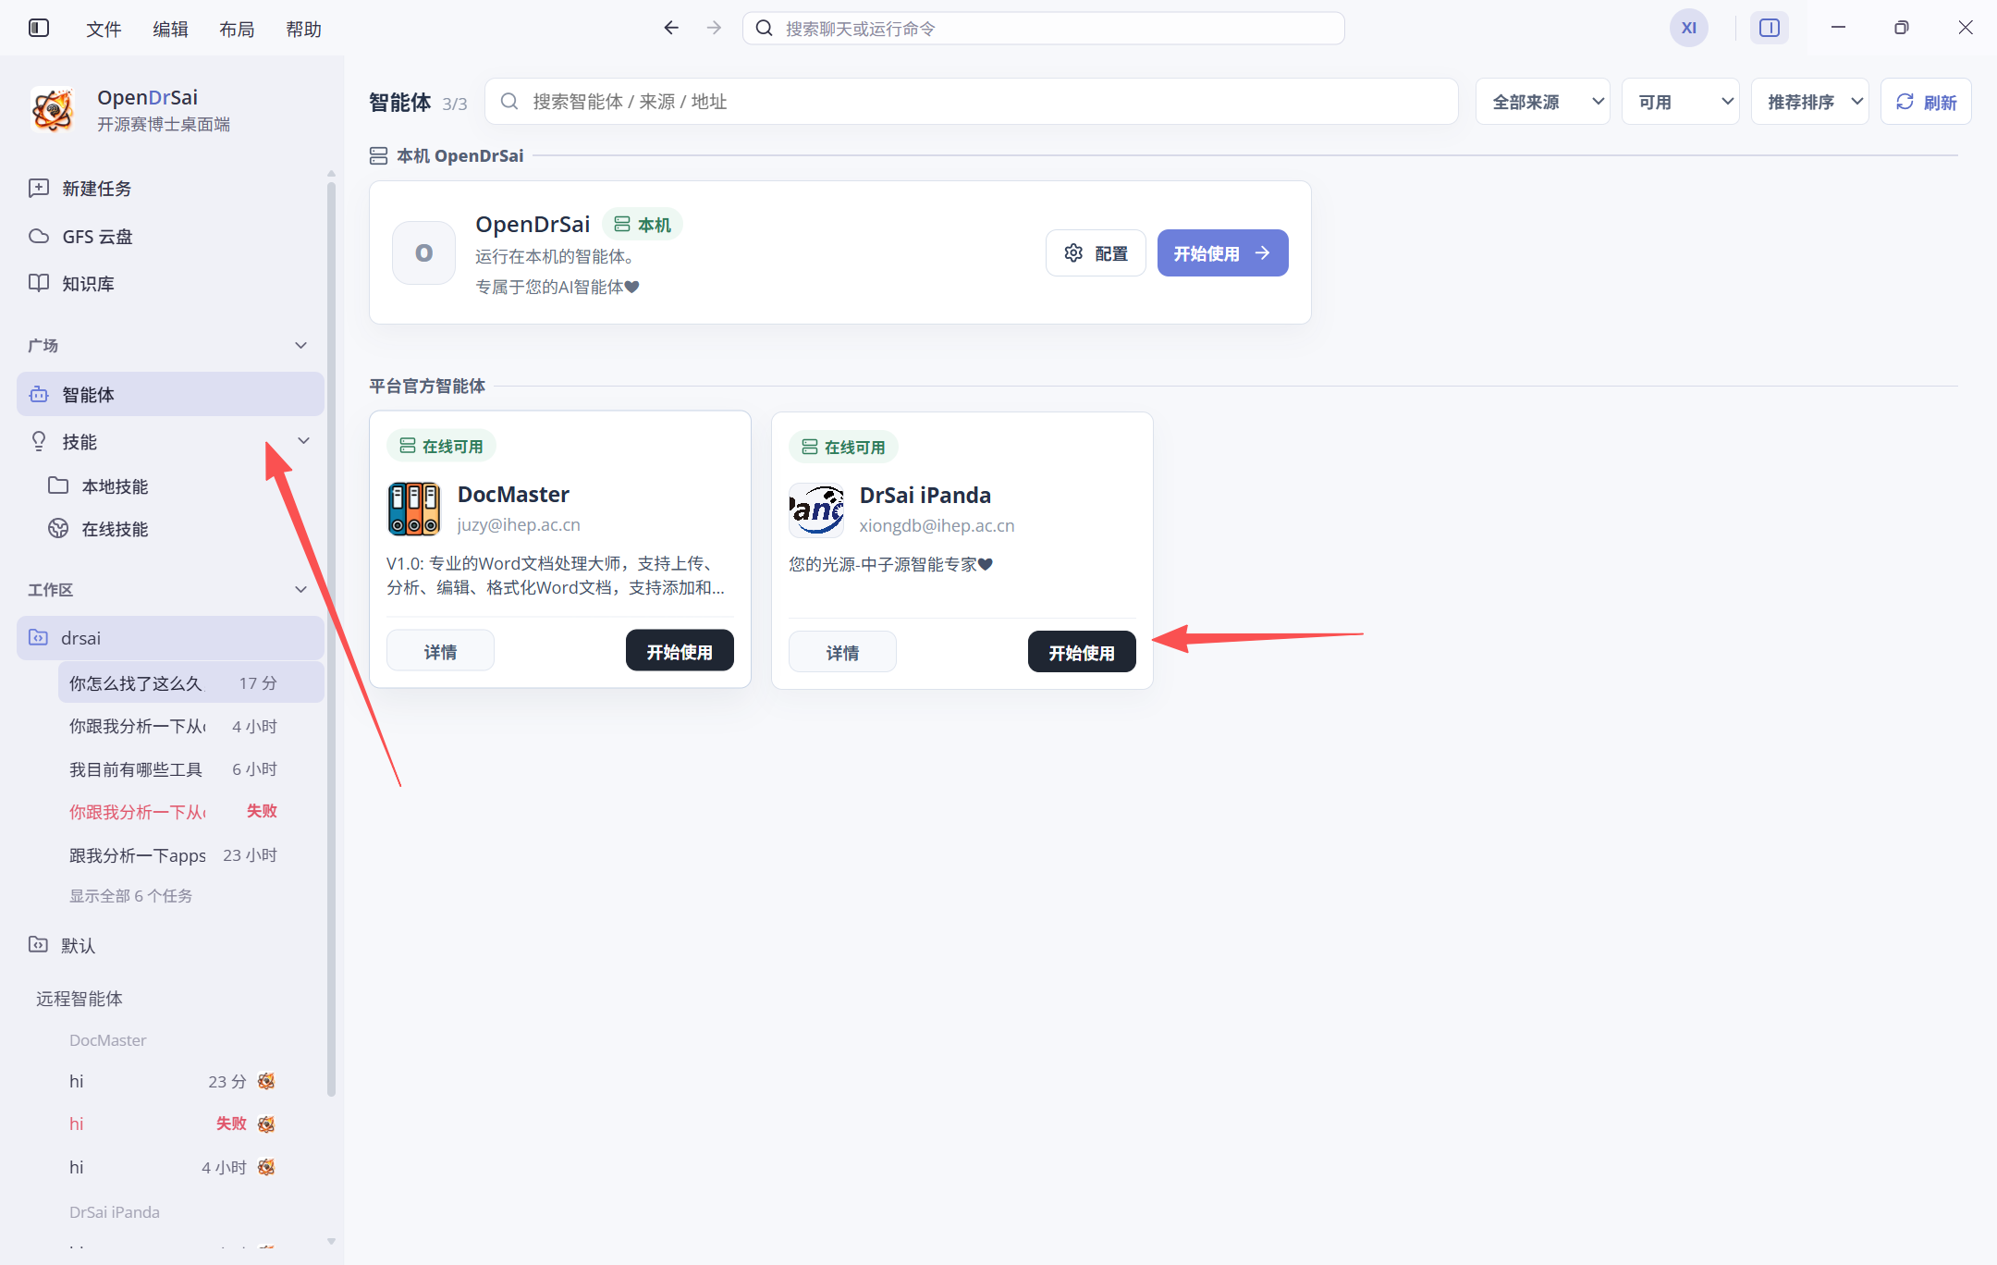
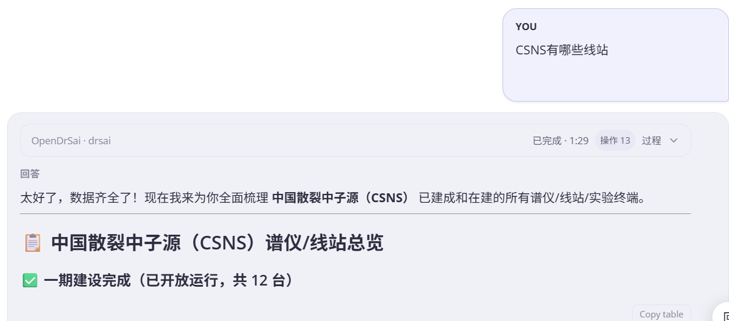
远程智能体使用
可以在桌面端使用部署的专业科学和公文智能体
点击使用
打开OpenDrSai平台远程专业智能体

Slide 20
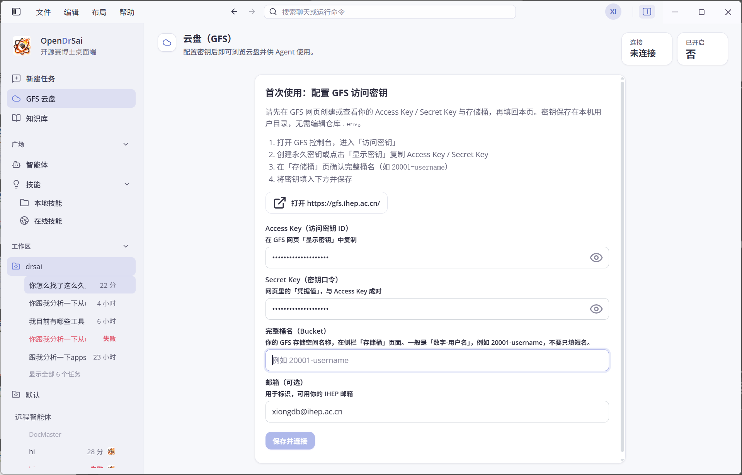
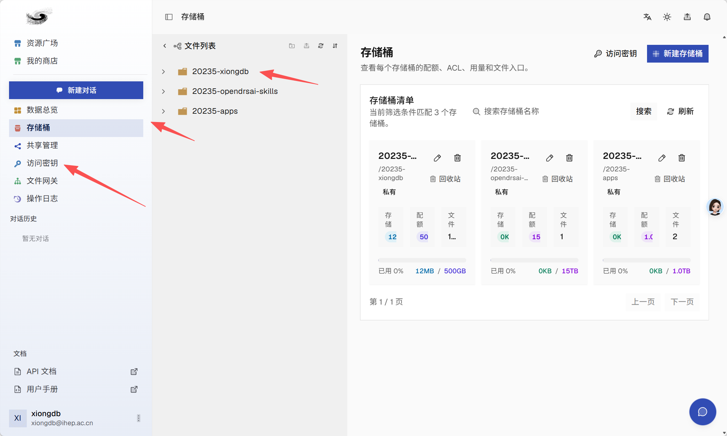
智能体使用GFS云盘
你可以让智能体管理和操作GFS云盘数据，进行多端数据共享共操作
选择具体的桶名称写入
查看有哪些桶
填入GFS密钥

Slide 21
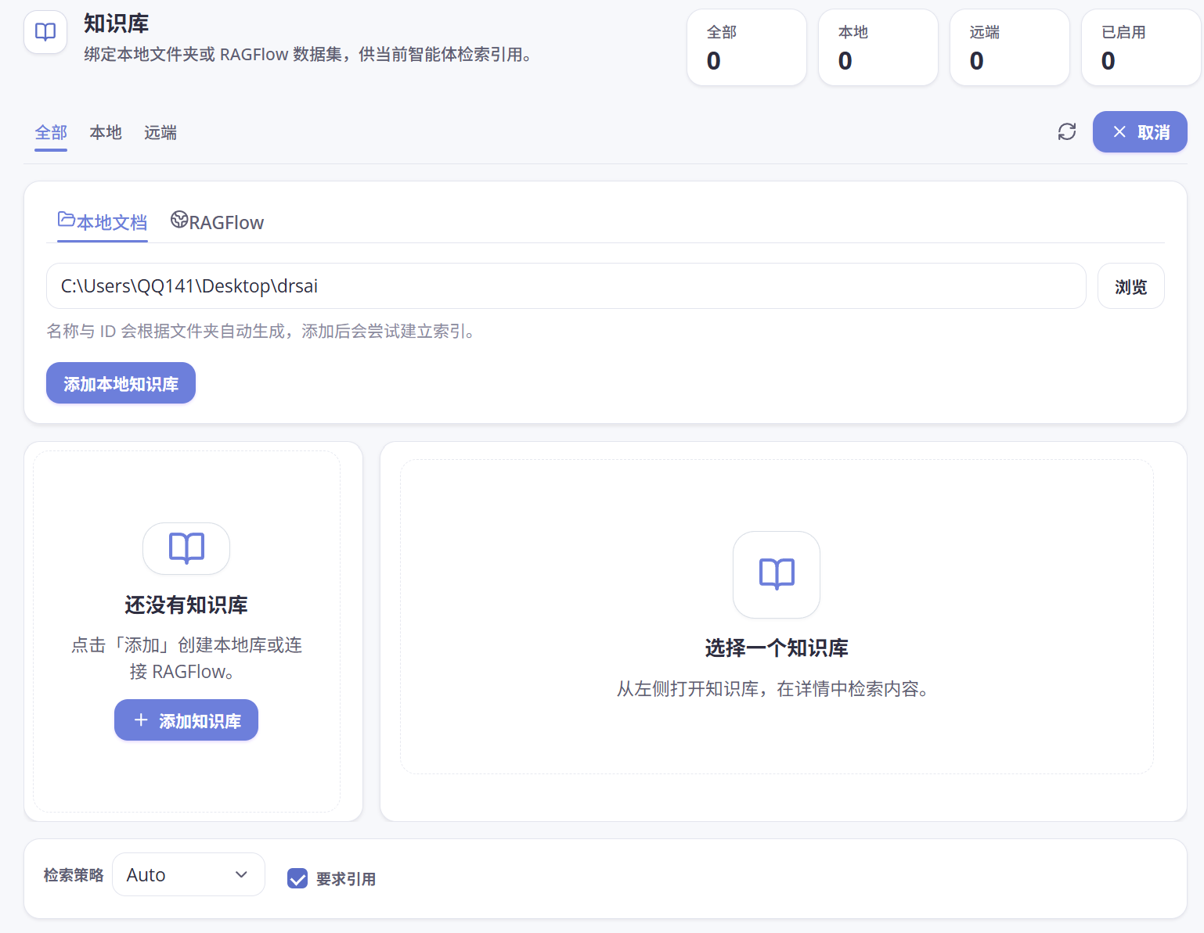
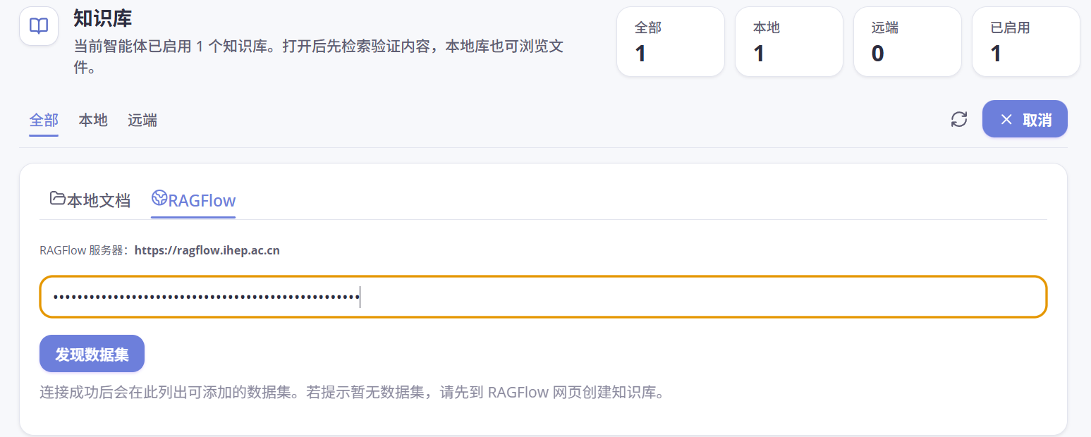
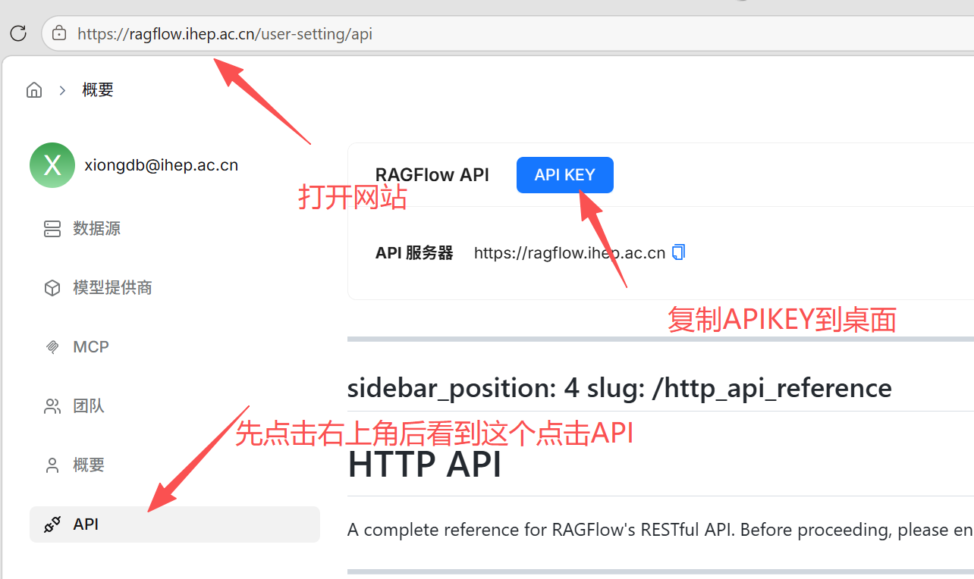
知识库使用
将本地文件夹作为知识库索引（推荐事先转化为markdown，更高效检索）
添加RAGFlow矢量知识库:

Slide 22
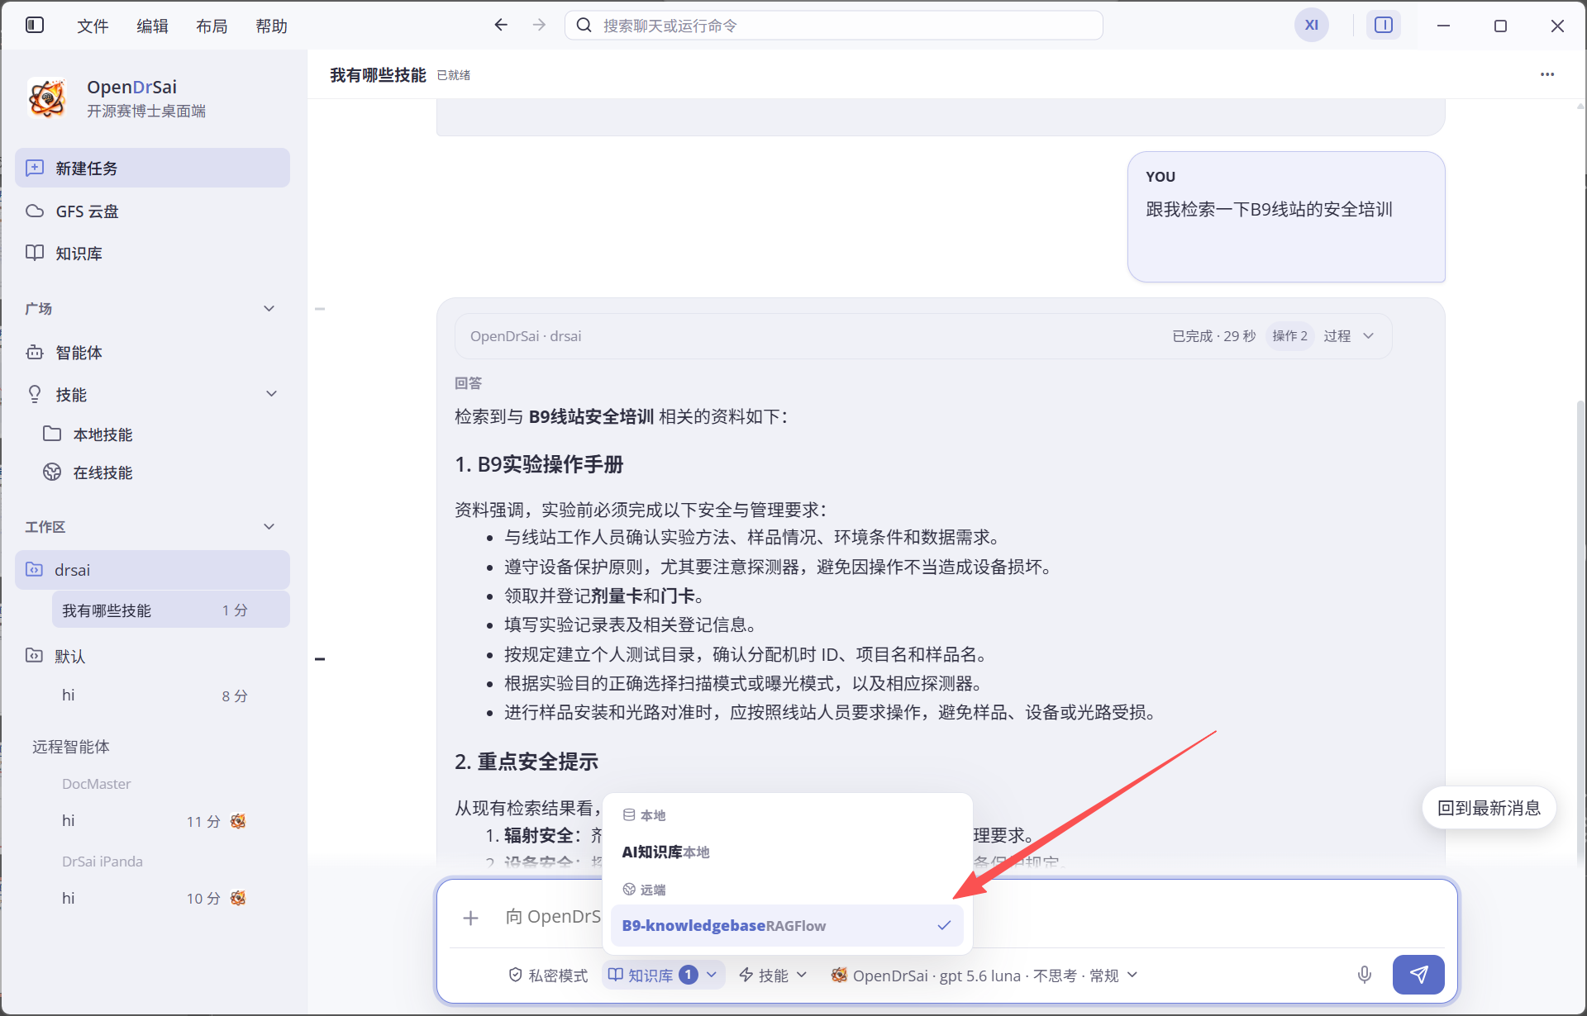
知识库使用
对话框即可使用远程或者本地知识库进行问答回复

Slide 23
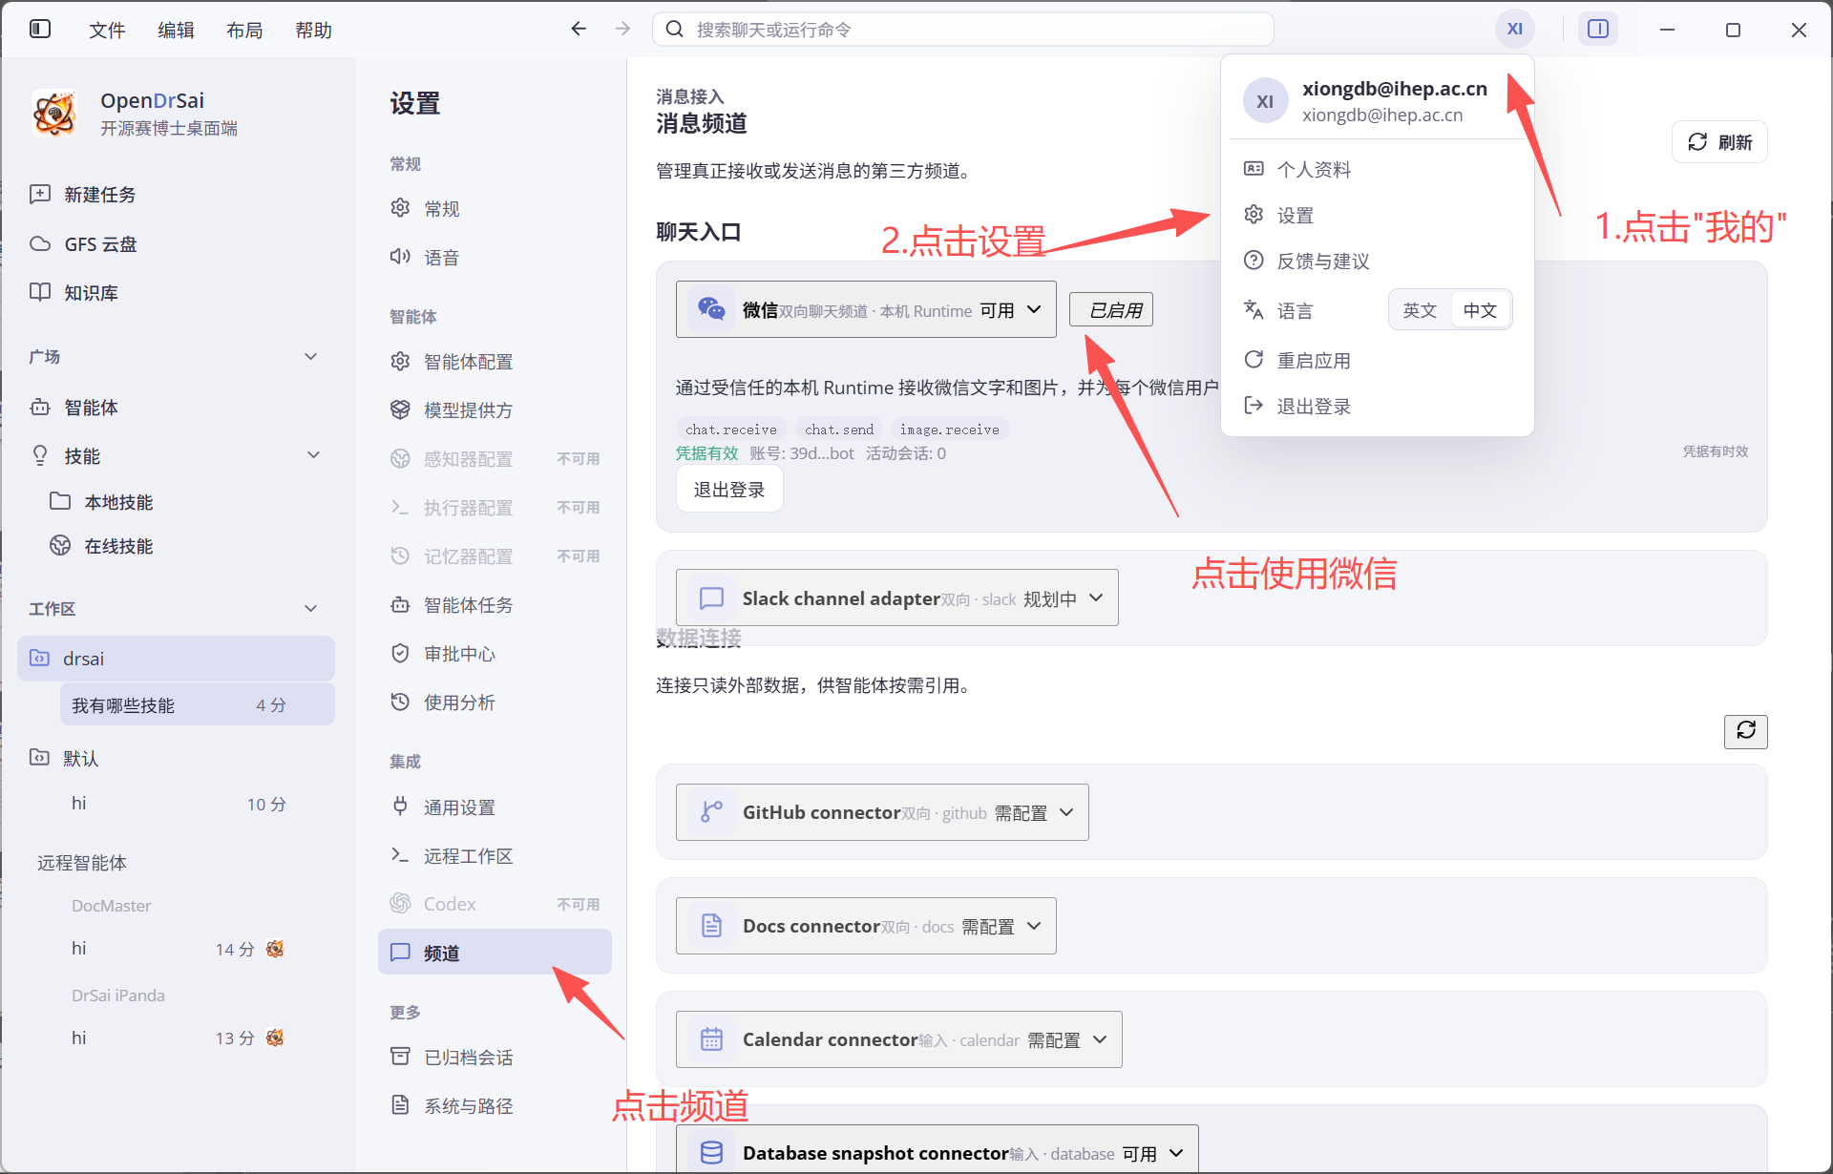
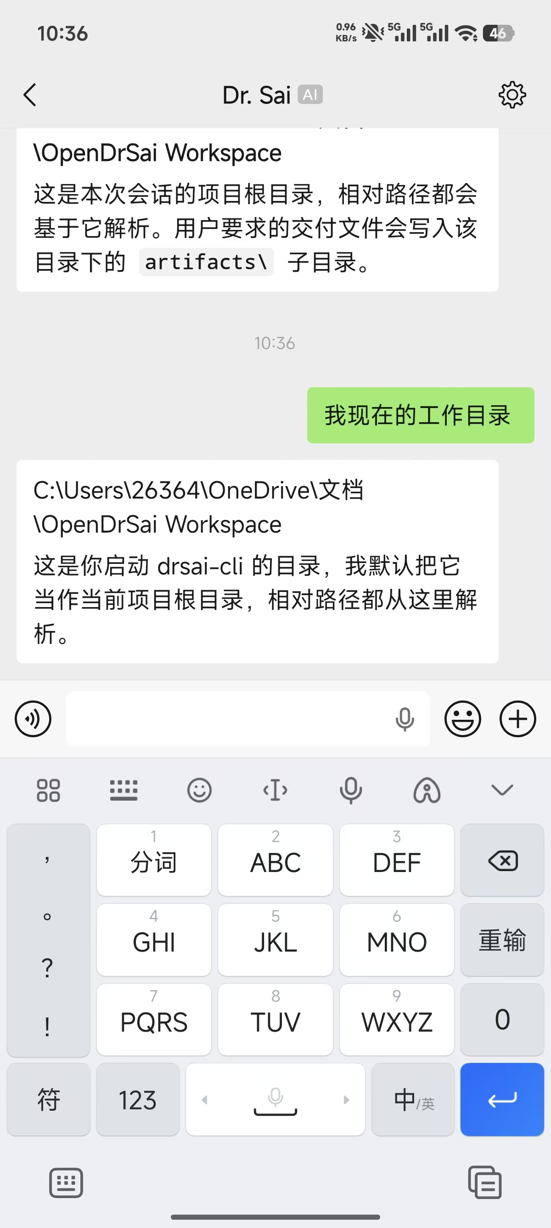
微信接入

Slide 24
Part 4
网页端应用简介

Slide 25
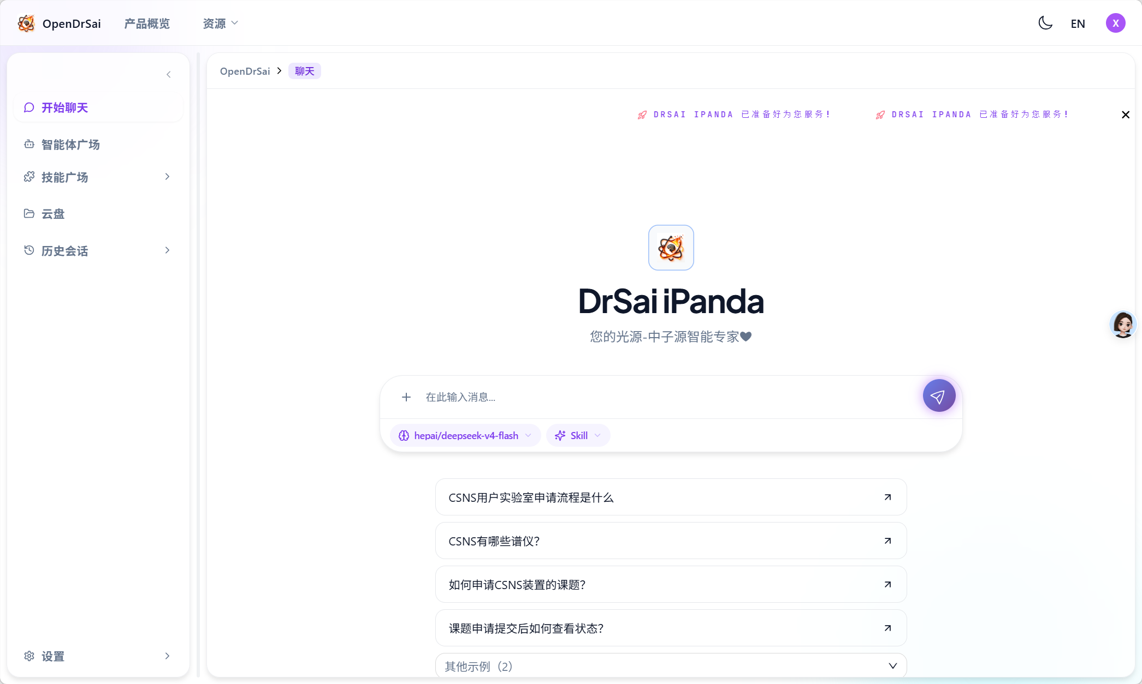
简要介绍
网站：https://opendrsai.ihep.ac.cn/
功能：
OpenDrSai相关资源
DrSai iPanda等科学智能体在线使用
个人、公共、合作组、课题组的技能管理平台
GFS云盘管理
更多功能…

Slide 26
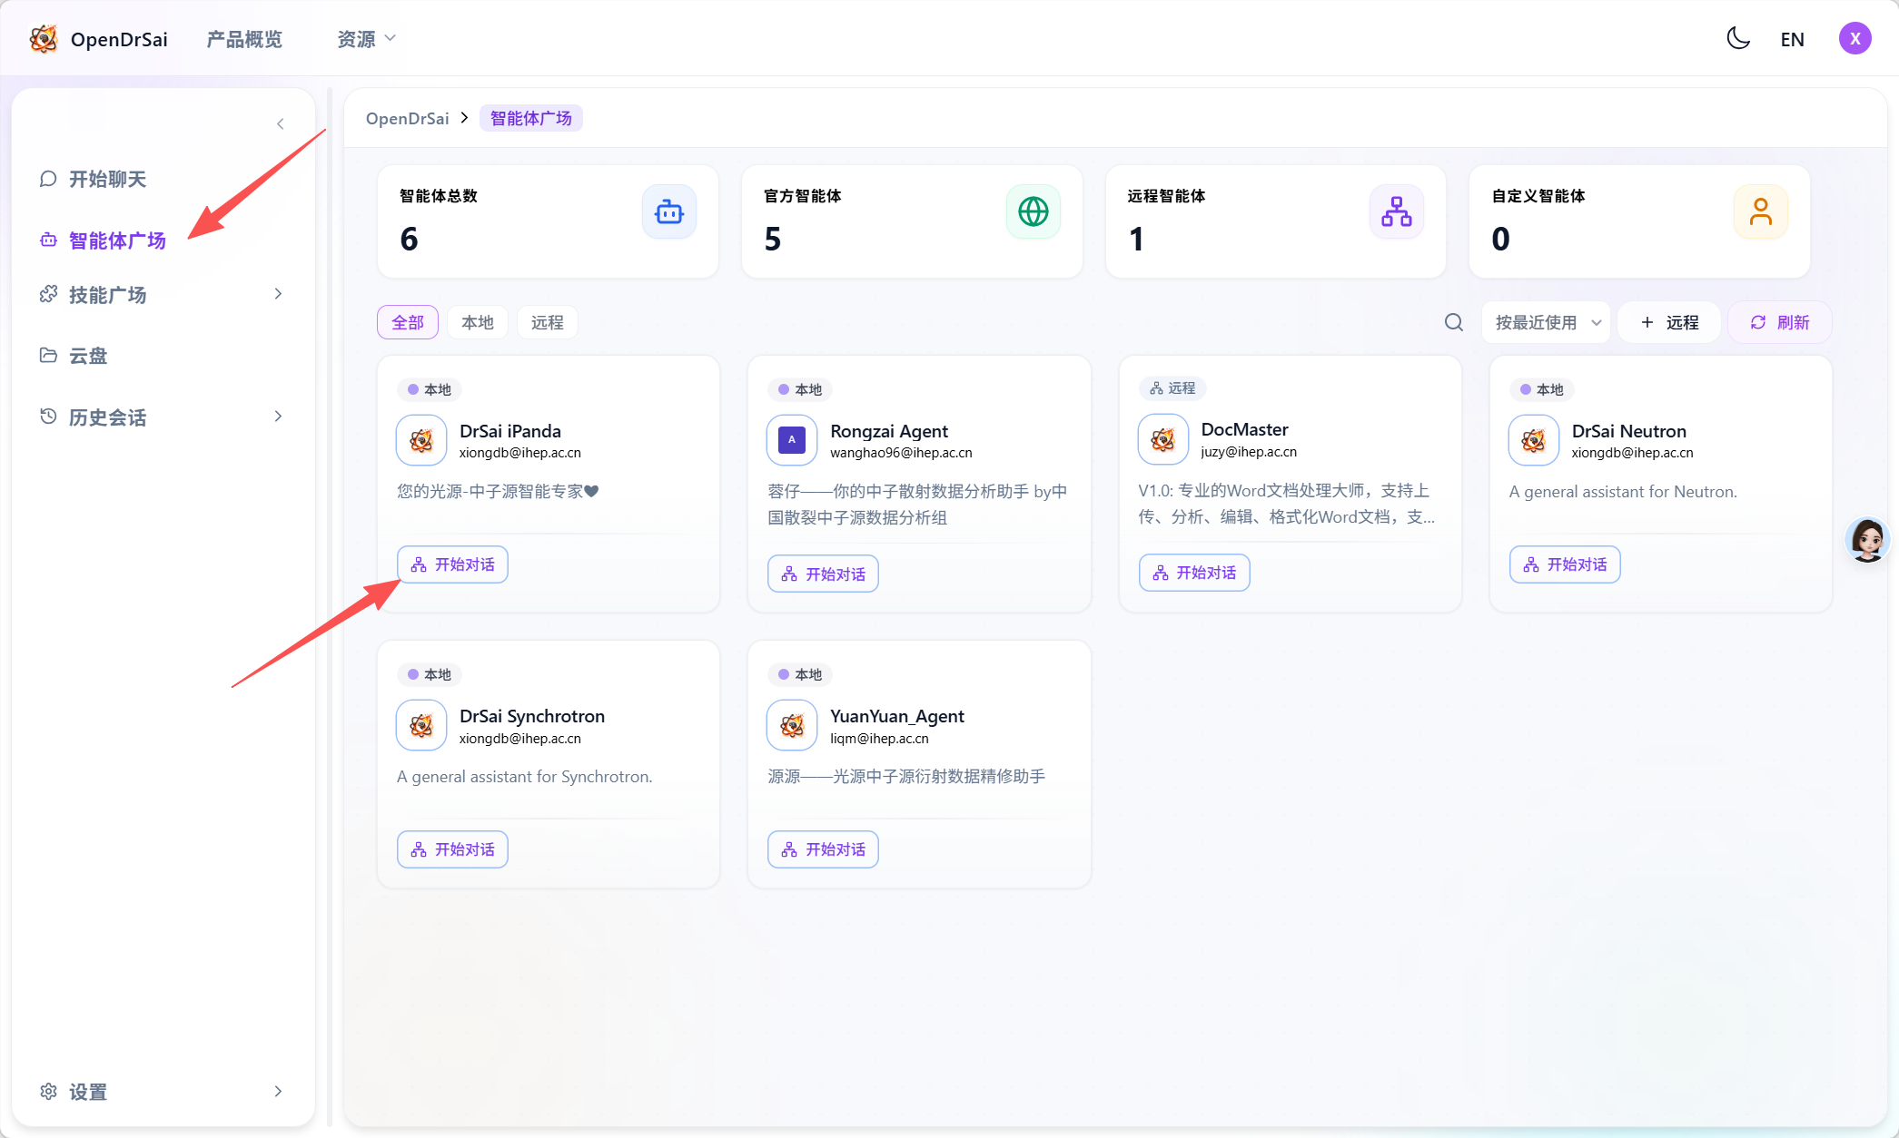
智能体聊天
步骤：
点击智能体广场（没有看到智能体或者需要更新的点击右上角的刷新）
选择智能体点击开始对话

Slide 27
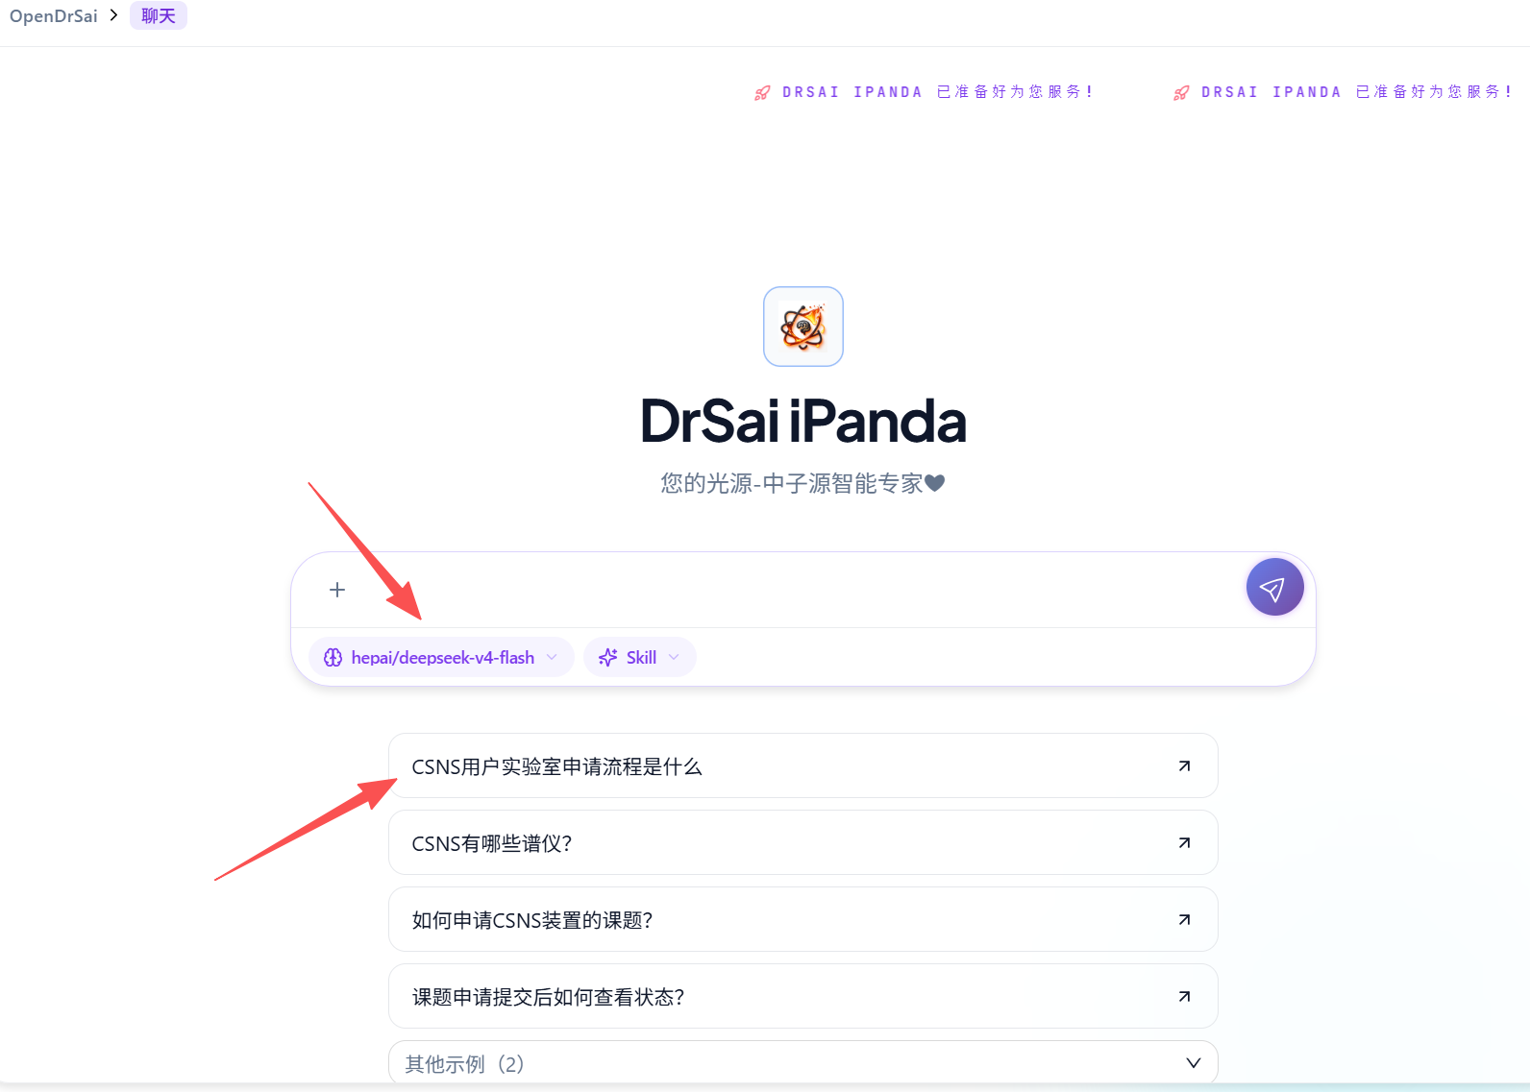
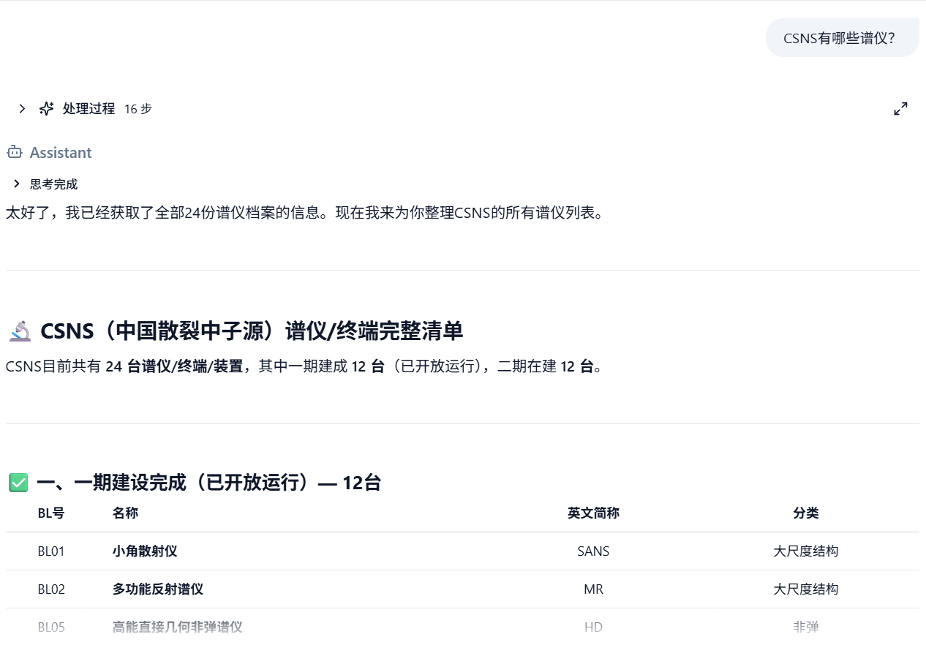
智能体聊天
开始会话：
智能体回复：
选择模型配置（一般推荐默认模型，这是智能体开发推荐的最佳实践）
输入或者点击示例

Slide 28
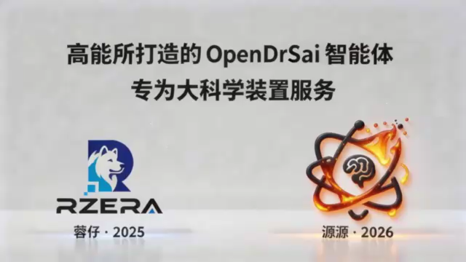
智能体聊天
光源中子源科学数据处理智能体演示：

Slide 29
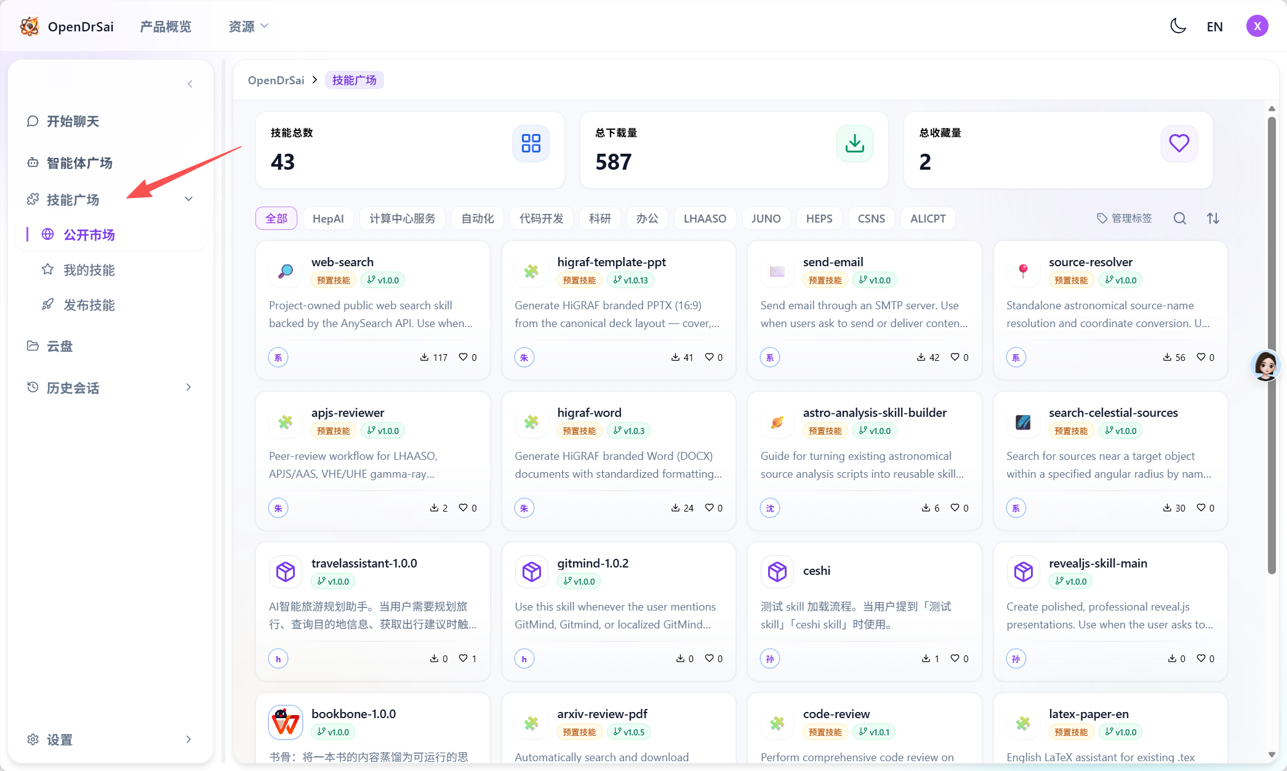
技能广场
使用智能体技能平台：
功能：
公共、合作组、课题组技能在线查看、下载
个人技能上传版本管理、权限管理等

Slide 30
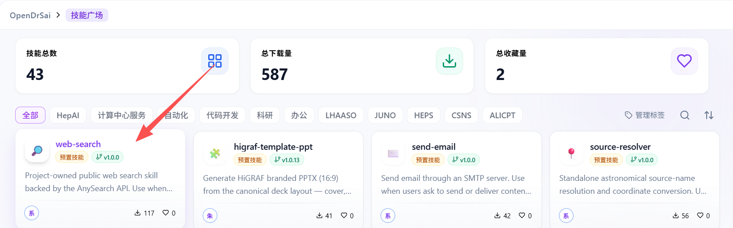
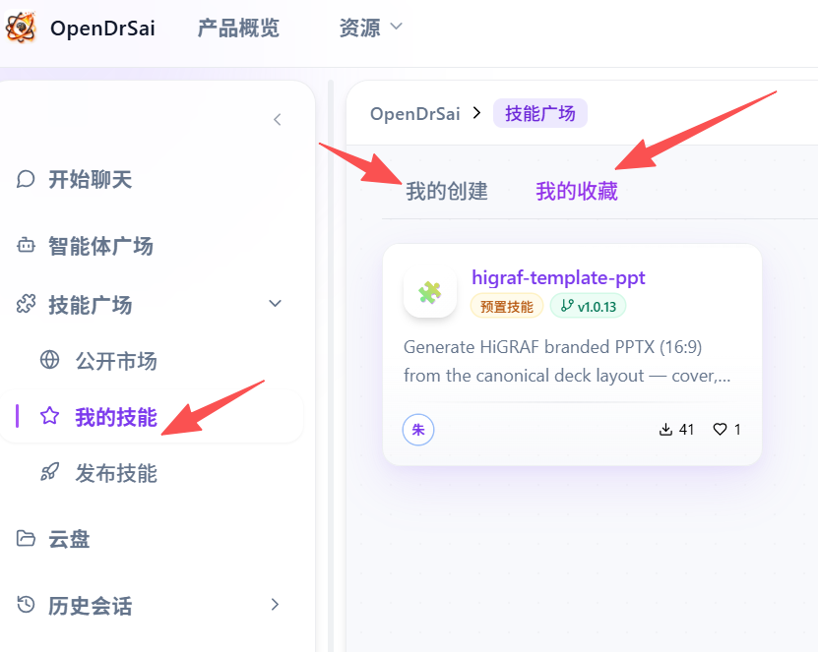
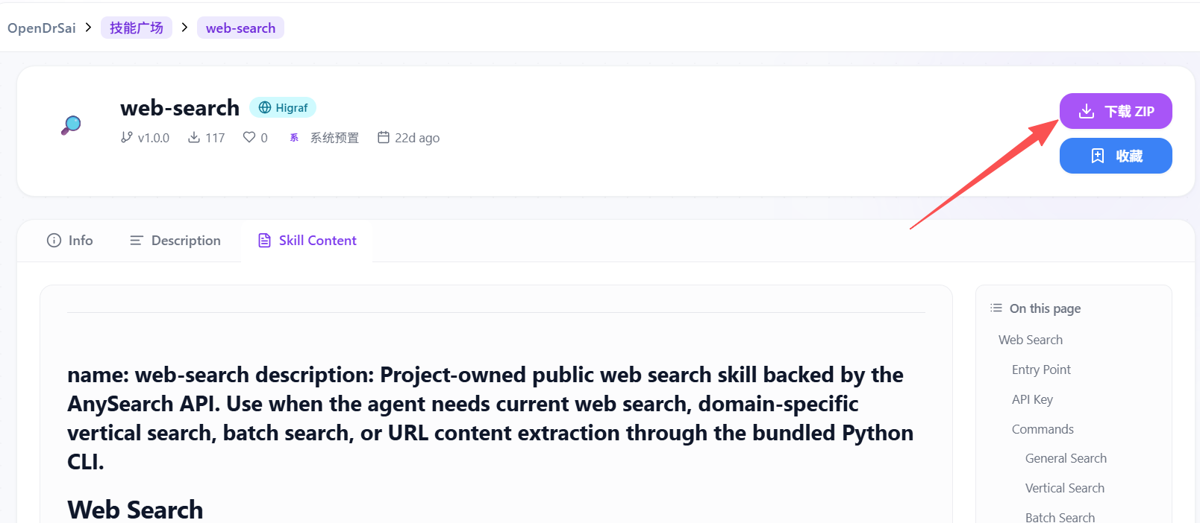
技能广场
点击进行技能详情，可以下载或者收藏：
点击我的技能可以查看自己收藏或者创建的技能：

Slide 31
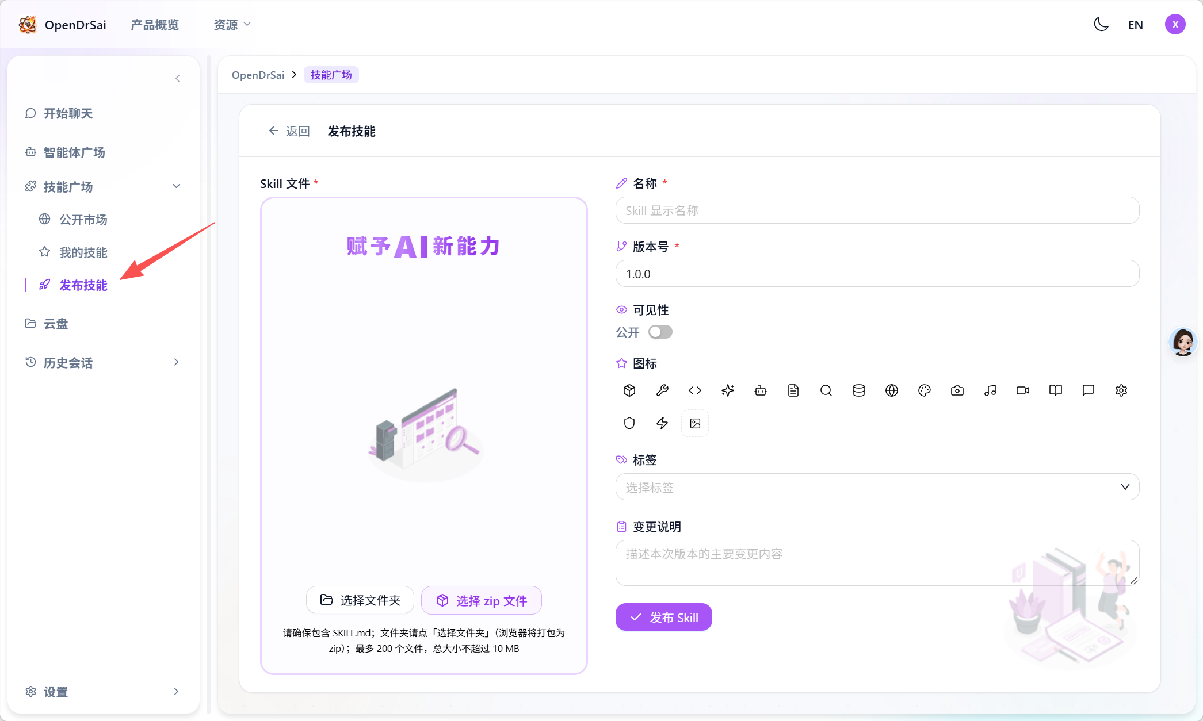
技能广场
点击发布技能进行技能创建：
要点：
技能一定要符合标准的Skill格式，可以使用OpenDrSai桌面版+skill-creator技能帮你在本地创建
填好标签，确保能被正确的合作组成员看见

Slide 32
谢谢聆听

